Slide 1
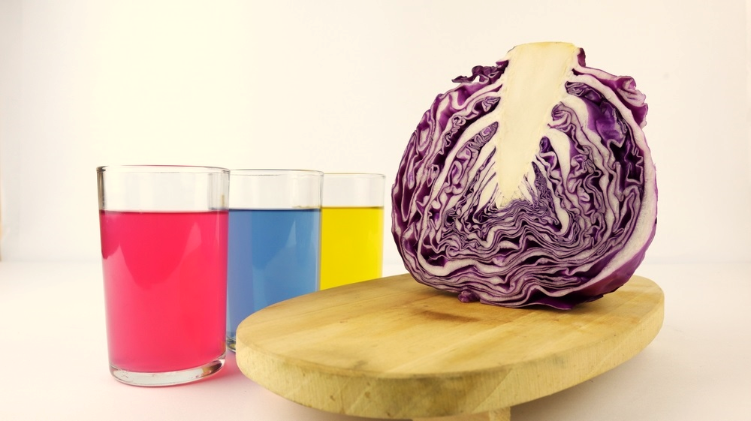
Spraoi le Cabáiste Dearg

Slide 2
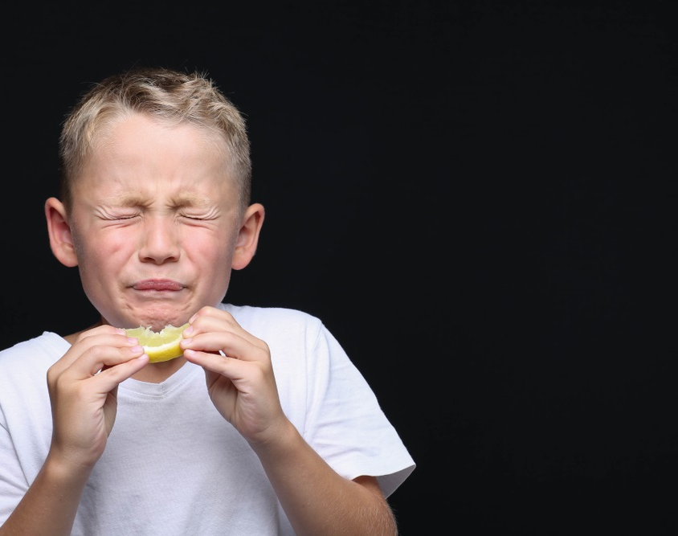
Cén fáth a mbíonn blas searbh ar líomóidí?
Aigéad is cúis leis an mblas searbh. Bíonn aigéad i líomóidí agus i dtorthaí citris eile, líomaí, oráistí agus seadóga, mar shampla. Tagann an focal ‘aigéad’ ón bhfocal Laidine acidus a chiallaíonn ‘géar’ nó ‘searbh’.

Slide 3
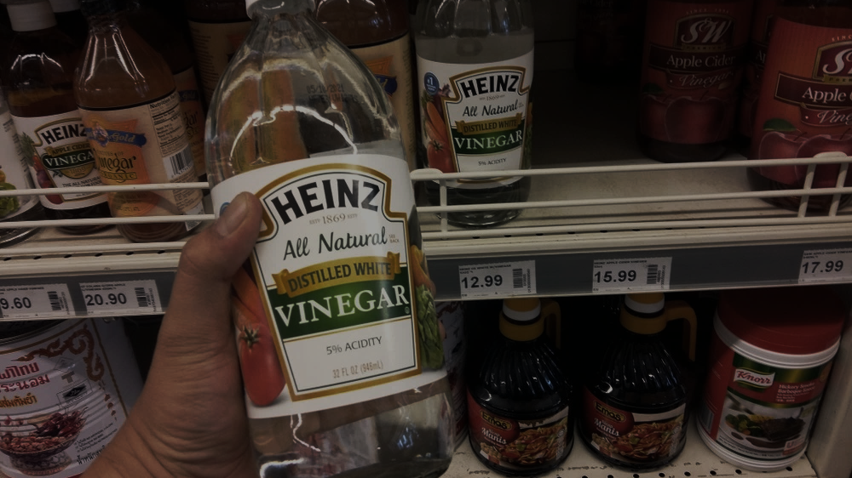
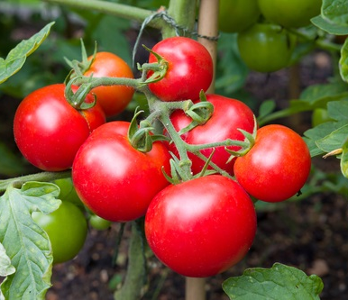
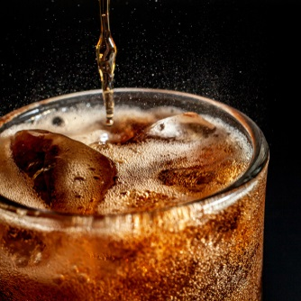
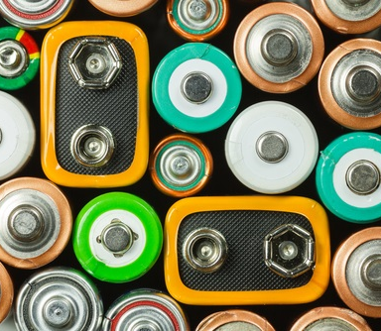
Bíonn go leor rudaí a bhfuil aigéad iontu á n-úsáid againn ó lá go lá. Is féidir cuid de na rudaí sin a ithe nó a ól, trátaí agus fínéagar, mar shampla. Aigéad lag a bhíonn iontu sin agus bíonn sé sábháilte iad a shlogadh.
Aigéad láidir a bhíonn i rudaí eile a bhíonn á n-úsáid againn ó lá go lá, cadhnraí mar shampla. Aigéad an-dainséarach is ea an t-aigéad láidir agus tá sé tábhachtach gan ligean dó teagmháil le do chraiceann nó le do shúile. Sin an fáth a ndeirtear, mar shampla, nár cheart cadhnraí a bhaint as a chéile.

Slide 4
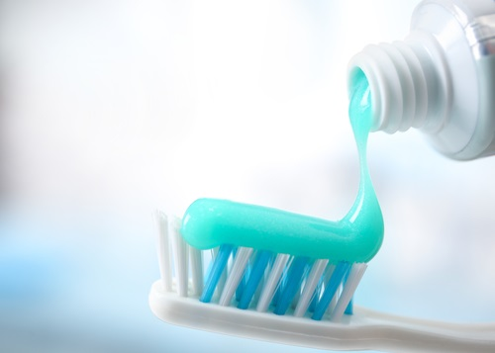
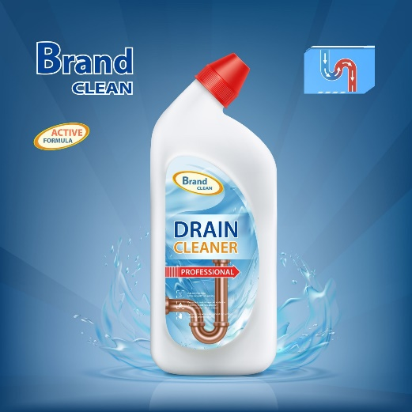
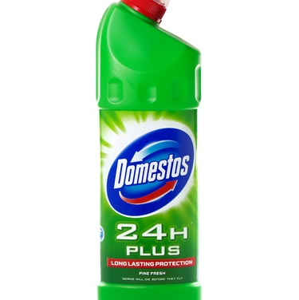
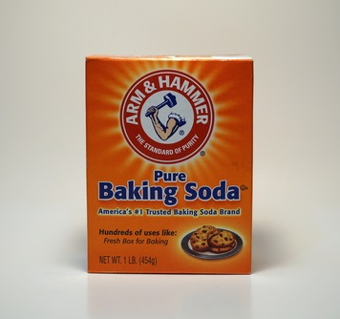
Nuair a bhítear ag caint ar aigéid, is minic a luaitear bunanna (nó alcailí) chomh maith. Ó thaobh na ceimice de, a mhalairt den aigéad is ea an bun.
Bunanna is ea go leor de na rudaí a úsáidimid ó lá go lá freisin, taos fiacla, tuarthóir agus glantóir draenach, mar shampla. Cé go bhfuil bunanna ann nach bhfuil dochar ar bith ag baint leo, tá roinnt eile acu dainséarach agus caithfear iad a láimhseáil go cúramach.

Slide 5
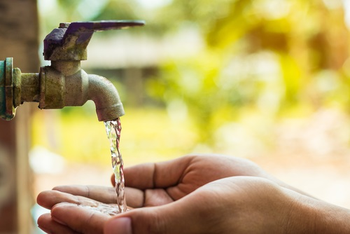
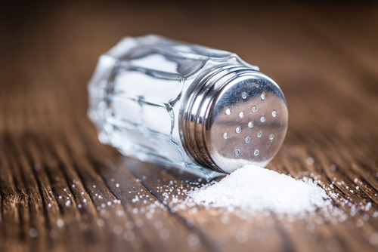
Tá substaintí ann nach aigéid ná bunanna iad, fíoruisce agus salann, mar shampla. Deirtear go bhfuil na substaintí sin neodrach.

Slide 6
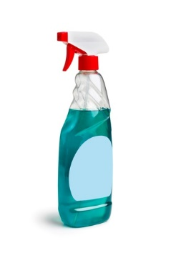
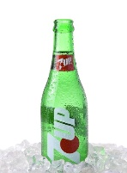
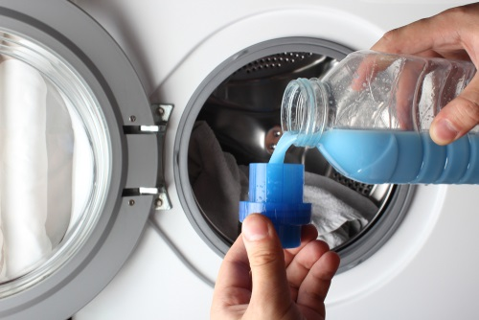
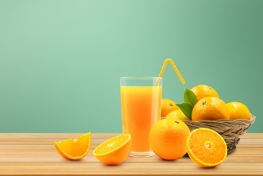
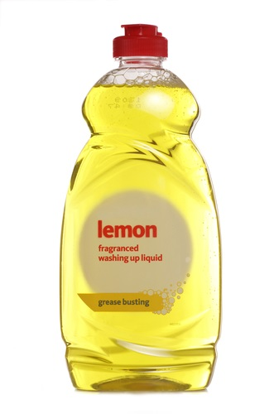
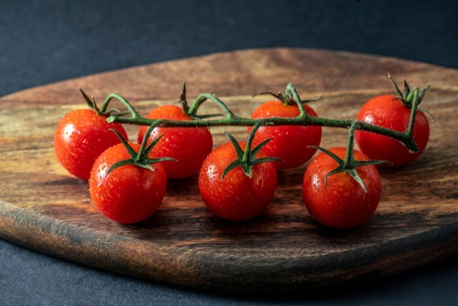
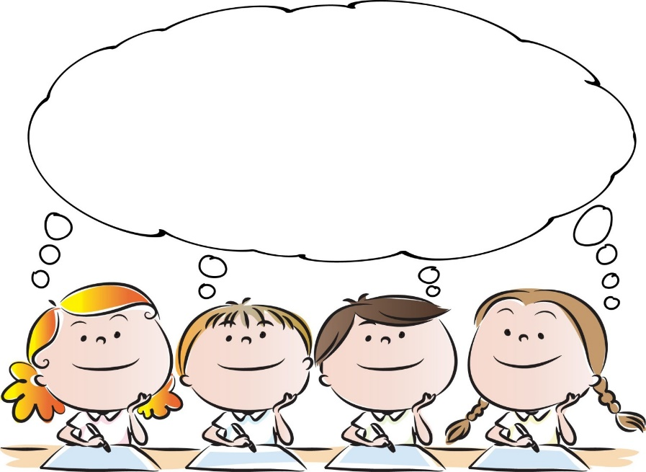
Ach cén chaoi a mbeadh a fhios agamsa cé acu aigéadach nó bunata atá rud éigin?
Mar atá luaite againn cheana, aigéid nó bunanna is ea go leor de na rudaí a bhíonn á n-úsáid againn ó lá go lá.

Slide 7
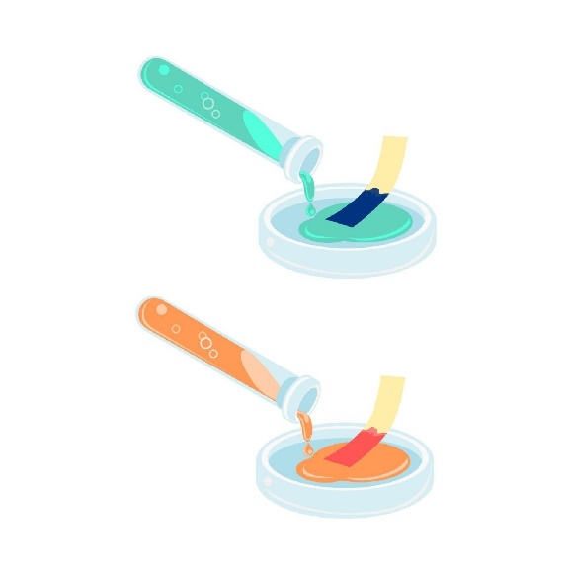
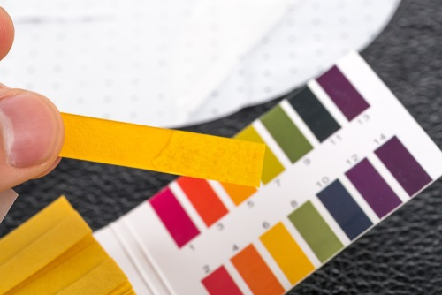
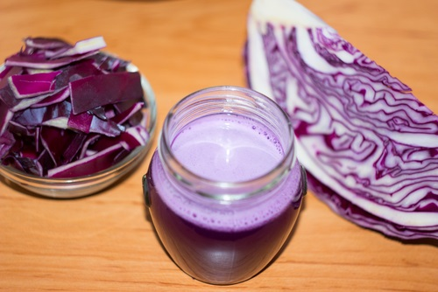
Is féidir táscaire a úsáid lena fháil amach cé acu aigéadach nó bunata atá rud éigin. Sampla amháin de tháscaire ná páipéar litmis. Chun substaint a thástáil le páipéar litmis, ní dhéantar ach bun an pháipéir a thumadh sa tsubstaint. Más aigéad nó bun í an tsubstaint, athróidh an dath atá ar an bpáipéar litmis. Tabharfaidh an dath nua le fios cé acu aigéad nó bun í an tsubstaint agus cé acu a bhfuil an t-aigéad nó an bun sin lag nó láidir.
Is féidir páipéar litmis a cheannach i siopa poitigéara. Mura bhfuil fonn ort táscaire a cheannach, áfach, is féidir ceann a dhéanamh tú féin as cabáiste dearg agus uisce. Bainimis triail as!

Slide 8
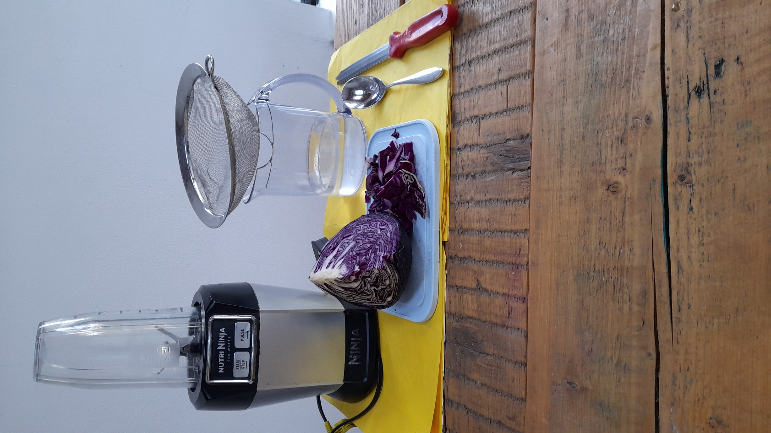
Turgnamh: Táscaire a dhéanamh as cabáiste dearg agus uisce
Fearas
Thart ar an gceathrú cuid de chabáiste dearg – gearrtha ag an múinteoir
250 ml uisce
Cumascóir
Criathar
Crúiscín
Spúnóg
AR SON NA SÁBHÁILTEACHTA, NÍ MÓR AN GHNÍOMHAÍOCHT SEO A DHÉANAMH FAOI STIÚIR DUINE FÁSTA. LIG DON MHÚINTEOIR AN CABÁISTE A GHEARRADH.

Slide 9
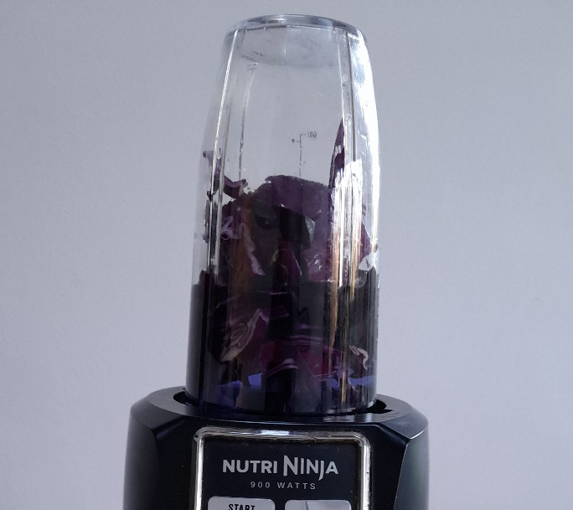
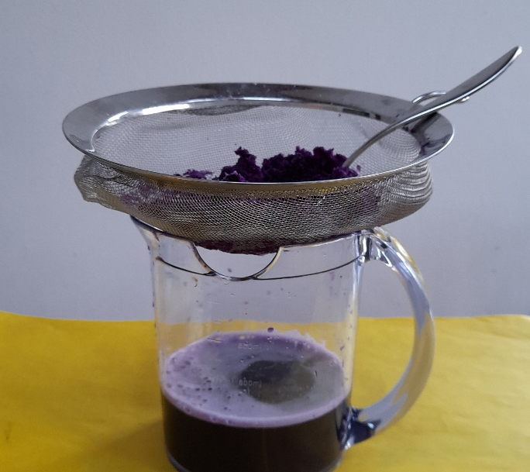
Modh
Cuir an cabáiste gearrtha agus an t-uisce isteach sa chumascóir agus cuir an cumascóir ar siúl. Is féidir an cumascóir a chasadh as nuair a bhíonn an cabáiste gearrtha ina phíosaí beaga bídeacha atá ar cóimhéid lena chéile.
Cuir an criathar ar bharr an chrúiscín. Doirt an meascán ón gcumascóir isteach sa chriathar de réir a chéile, sa dóigh is go dtéann an leacht tríd an gcriathar agus isteach sa chrúiscín. Brúigh an leacht tríd an gcriathar le spúnóg más gá. Lig don mheascán draenáil.
Táscaire is ea an leacht atá sa chrúiscín. Beimid in ann é a úsáid lena oibriú amach cé acu aigéadach nó bunata atá rudaí éagsúla a úsáidtear sa bhaile. Seo linn!

Slide 10
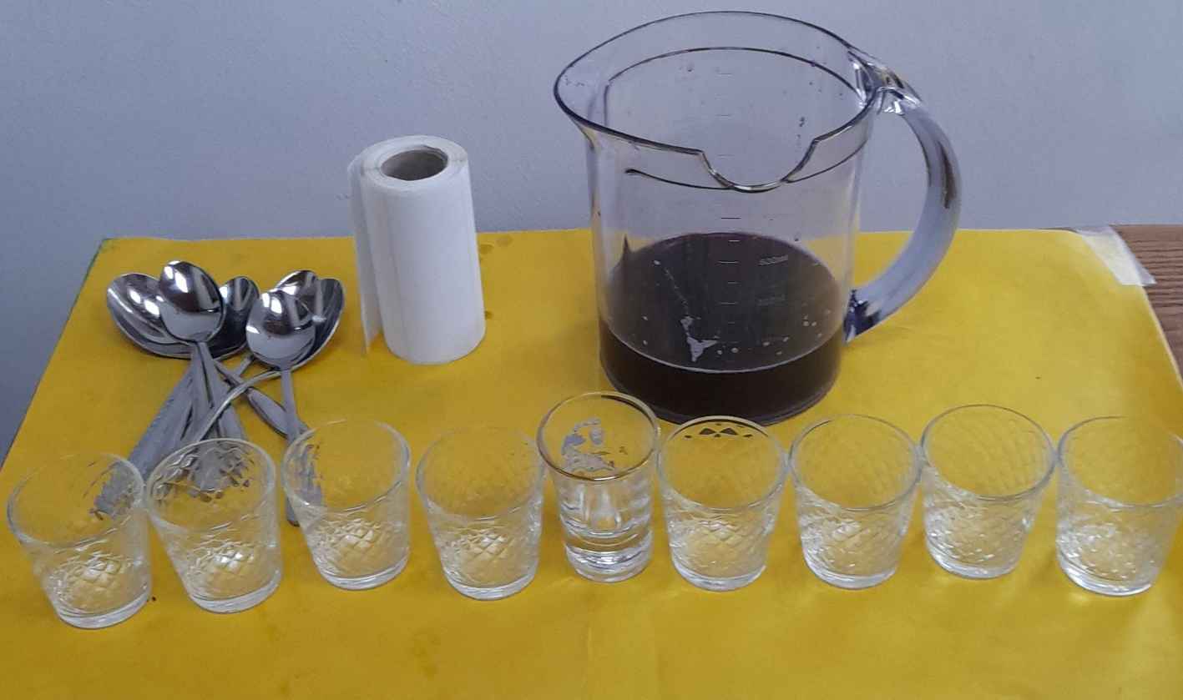
Turgnamh: Táscaire a úsáid chun táirgí éagsúla a thástáil
Fearas
An táscaire a rinneamar as cabáiste dearg
9 bpróca nó 9 ngloine
9 dtaespúnóg
Lipéid

Slide 11
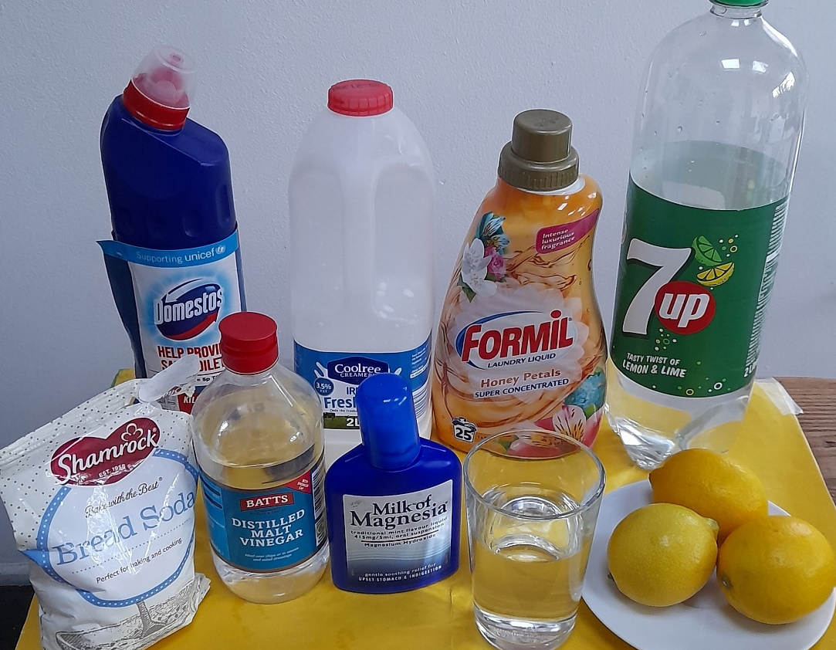
Turgnamh: Táscaire a úsáid chun táirgí éagsúla a thástáil
Beidh na táirgí seo a leanas de dhíth chomh maith:
7up
Uisce
Bainne maignéise
Sóid aráin
Sú líomóide
Fínéagar
Bogthóir fabraice
Tuarthóir
Bainne
Is iad seo na táirgí a bhfuilimid chun tástáil a dhéanamh orthu.
AR SON NA SÁBHÁILTEACHTA, TÁ SÉ RÍTHÁBHACHTACH GAN RUD AR BITH A ÓL LE LINN AN TURGNAIMH SEO. CHOMH MAITH LEIS SIN, NÍ BHEIDH CEAD ACH AG AN MÚINTEOIR AN TUARTHÓIR A LÁIMHSEÁIL. D’FHÉADFADH ROINNT DE NA TÁIRGÍ CUR AS DON CHRAICEANN. NÁ LIG DO NA TÁIRGÍ SIN DUL I NGAR DÓ, MAR SIN. MÁ THEAGMHAÍONN NA TÁIRGÍ SIN LEIS AN GCRAICEANN, GLAN GO MAITH LE HUISCE É.

Slide 12
Modh
Scríobh ainm gach táirge a bheidh le tástáil ar lipéad faoi leith. Ba chóir go mbeadh 9 lipéad agat san iomlán. Cuir lipéad amháin ar gach gloine.
Cuir 50 ml den leacht cuí i ngach gloine. I gcás na sóide aráin, déan taespúnóg di a mheascadh le 50 ml uisce.
Doirt braoinín den táscaire i ngach gloine. Corraigh gach tuaslagán le spúnóg. Úsáid spúnóg éagsúil le haghaidh gach tuaslagáin.
Féach ar an athrú a thagann ar dhath an leachta i ngach cás agus cláraigh na torthaí ar leathanach 42–43 i do leabhar oibre.

Slide 13
Na Torthaí
Neodrach
Aigéid
Bunanna
Níos láidre
Níos laige
Níos laige
Níos láidre
Tháinig dath dearg, bándearg agus liathchorcra ar na substaintí aigéadacha. Dath dearg a tháinig ar an bhfínéagar. Léiríonn sé sin go bhfuil sé an-aigéadach.
Tháinig dath corcra ar an uisce mar gur substaint neodrach atá ann.
Tháinig dath glas, gorm agus buí ar na substaintí bunata. Dath buí a tháinig ar an tuarthóir. Léiríonn sé sin go bhfuil sé an-bhunata.

Slide 14
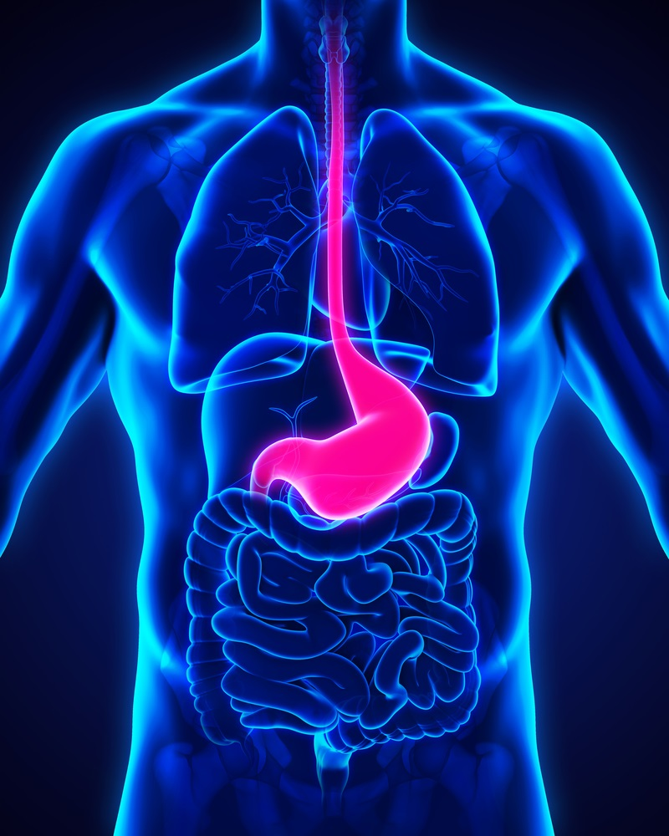
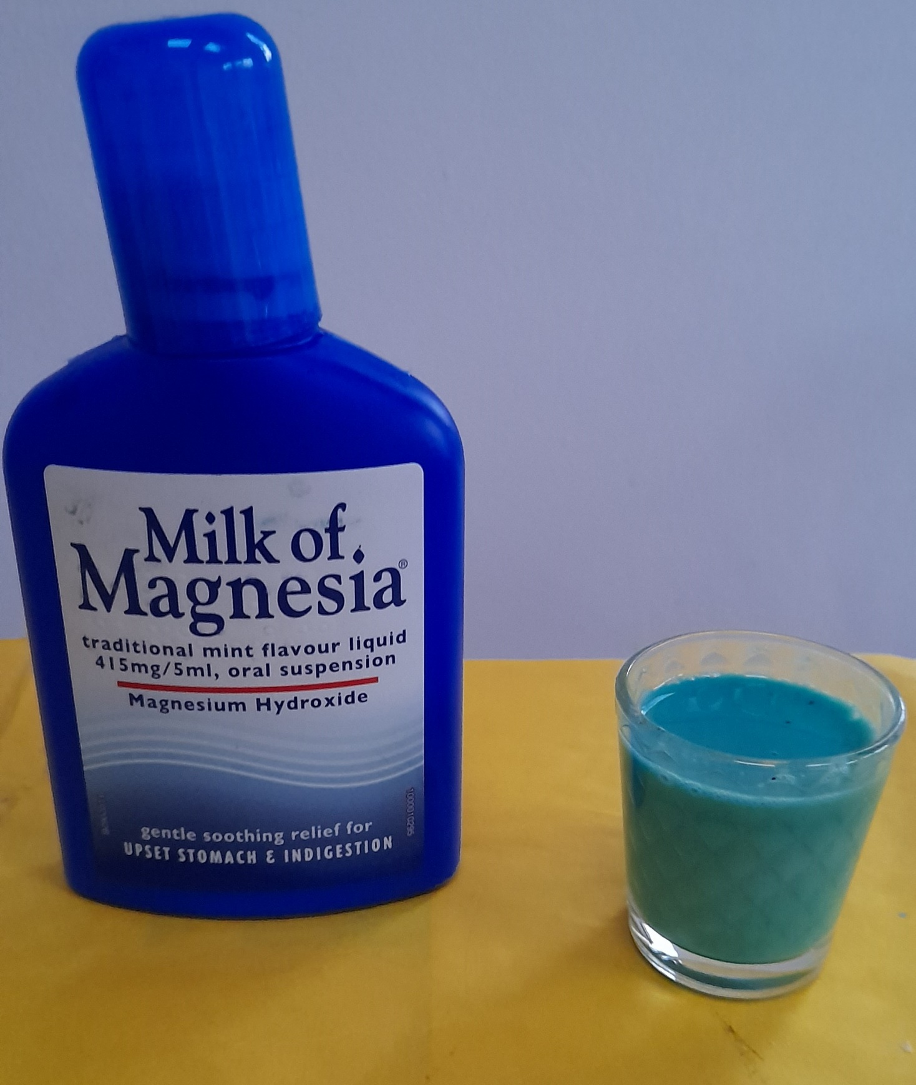
Bíonn aigéad i mbolg an duine. Cabhraíonn an t-aigéad sin leis an díleá. Uaireanta bíonn an iomarca aigéid ann, áfach, rud a chruthaíonn pianta nó míchompord sa bholg. Is féidir bainne maignéise a thógáil chun an phian a mhaolú.
Nuair a rinneamar tástáil ar an mbainne maignéise mar chuid den turgnamh, fuaireamar amach gur bun atá ann. Is féidir bun a úsáid chun aigéad a neodrú. Sa chás seo déanann an bainne maignéise an t-aigéad sa bholg a neodrú agus cabhraíonn sé sin chun an phian sa bholg a mhaolú.

Slide 15
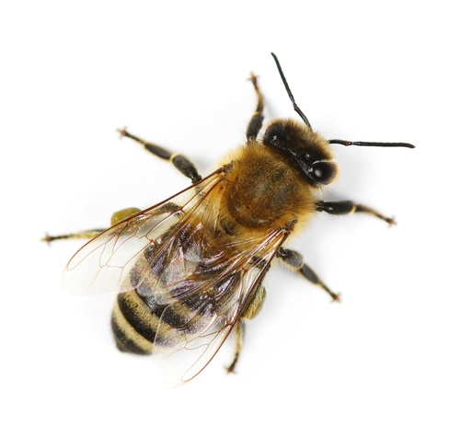
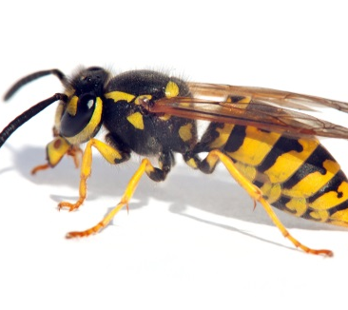
Bun is ea taos fiacla. Déanann sé an t-aigéad ón mbia a itheann tú a neodrú.
D’fhéadfaí bun ar nós sóid aráin a úsáid chun cealg bheiche a neodrú.
Bíonn cealga foiche bunata. Céard a d’fhéadfaí a úsáid ón gcistin chun cealg foiche a neodrú, meas tú?
Bíonn cealga beiche aigéadach. Céard a d’fhéadfaí a úsáid ón gcistin chun cealg bheiche a neodrú, meas tú?
D’fhéadfaí aigéad ar nós fínéagair a úsáid chun cealg foiche a neodrú.

Slide 16
Tuilleadh eolais don mhúinteoir:
https://www.seai.ie/community-energy/schools/schools-documents/acid_attack_Irish.pdf
http://sciencehooks.scoilnet.ie/wp-content/uploads/2016/07/Kitchen-Chemistry-Videos_Teacher-Support-Doc-Master-Version-Irish.pdf

Slide 17
Íomhánna: Conor Fagan, Shutterstock
Tagairtí:
petaling jaya,selangor,malaysia - December 19th 2017 : man showing heinz brand distilled white vinegar with hand. Hafiez Razali / Shutterstock.com.
BUCHAREST, ROMANIA Ã¢Â?Â? JANUARY 16, 2015. Domestos isolated on white. Domestos is a household cleaning range which contains bleach and is manufactured by Unilever. Emilio100 / Shutterstock.com.
Arm & Hammer pure baking soda brand product shot. Most recognizable US trademark, household deodorizing ingredient - Illustrative Editorial. BrandonKleinPhoto / Shutterstock.com.
IRVINE, CA - MARCH 12, 2018: A glass 7-Up bottle. A lemon-lime flavored, non-caffeinated soft drink. The rights to the brand are held by Dr Pepper Snapple Group in the USA, and PepsiCo elsewhere. Steve Cukrov / Shutterstock.com.
Rinneadh gach iarracht teacht ar úinéir an chóipchirt i gcás na n‑íomhánna atá ar na sleamhnáin seo. Má rinneadh faillí ar aon bhealach ó thaobh cóipchirt de ba cheart d’úinéir an chóipchirt teagmháil a dhéanamh leis na foilsitheoirí. Beidh na foilsitheoirí lántoilteanach socruithe cuí a dhéanamh leis.
© Foras na Gaeilge, 2023
An Gúm, Foras na Gaeilge, 63-66 Sráid Amiens, Baile Átha Cliath 1

